Slide 1
WEB前端

Slide 2
单词汇总
老鼠mouse | 上up | 下down | 移动move | 开始/移入enter
离开leave | 失焦blur | 聚焦focus | 改变change | 属性property
复制copy | 剪切cut | 粘贴paste | 加载中loading | 加载load
调整resize

Slide 3
课程大纲
一、DOM事件
1.1 DOM事件概述
1.2常见事件罗列
1.3点击事件举例
二、DOM事件模型
2.1 内联模型/事件属性模型
2.2 动态绑定/分配事件模型
三、DOM事件分类
3.1 鼠标事件
3.2 键盘事件
3.3 form表单事件
3.4 oninput、onchange与onpropertychange区别
3.5 粘贴板事件
3.6 窗口事件

Slide 4
DOM事件
1.1 DOM事件概述
DOM 使 JavaScript 有能力对 HTML 事件做出反应。
简单理解：
对事件作出反应，指的是可以在事件发生时执行JS代码，比如当用户在HTML元素上点击时，如需在用户点击某个元素时执行代码，可以HTML 事件属性添加JS代码。

Slide 5
DOM事件
1.2常见事件罗列
1.当用户点击鼠标时（单击、双击）
2.当网页加载完毕时
3.当图像已加载完成时
4.当鼠标移动到元素上时（与css的hover类似）
5.当输入字段被改变时
6.当提交HTML表单时
7.当用户触发按钮时

Slide 6
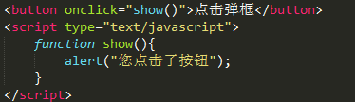
DOM事件
1.3点击事件举例

Slide 7
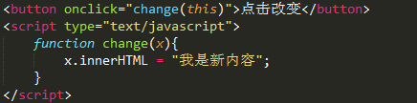
DOM事件模型
2.1 内联模型/事件属性模型
事件属性模型是传统的最简单的方法，事件处理函数是HTML的一个属性，用于处理指定的事件。使用比较多，向 HTML 元素分配事件，但是它和HTML 代码混合在一起，并没有与HTML 代码分离。

Slide 8
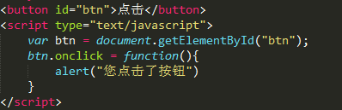
DOM事件模型
2.2 动态绑定/分配事件模型
DOM 允许使用 JavaScript 向 HTML 元素分配事件，首先获取元素，然后向元素节点分配事件。

Slide 9
元素隐藏
（1）width: 0px;height: 0px;overflow: hidden;----宽高都为0，在页面不占据空间
（2）visibility: hidden;----占据空间，只是看不到了
（3）display：none;---不占据空间
（4）opacity: 0;-----占据空间，只是透明看不到了
（5）background: rgba(0,0,0,0);---局限不推荐使用---无法隐藏子元素

Slide 10
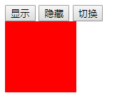
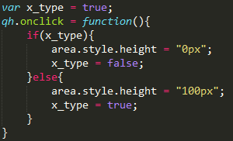
DOM点击事件demo
点击事件demo
切换
w136.gitee.io/xys/make/index.html

Slide 11
3.1 鼠标事件
（1）onclick（click单击）属性在鼠标单击时执行
（2）ondblclick（dblclick双击）属性在鼠标双击事件--double
（3）onmouseover鼠标移入（mouse老鼠、鼠标；over超过）属性在鼠标移入（悬停）HTML元素上时触发
（4）onmouseout（out出去、出局）属性在鼠标移出HTML元素时触发
（5）onmousedown（down下去之意）属性在鼠标按下时触发
（6）onmouseup（up上来之意）属性在鼠标松开时触发

Slide 12
DOM事件
（7）onmousemove（move移动）属性表示鼠标在HTML元素区域内移动时触发
注意：onmouseover与onmousemove的区别是：over （在上面）只触发一次；move （移动） 只要移动就不停触发

Slide 13
3.1 鼠标事件
（8）onmouseenter 事件在鼠标指针移动到元素上时触发
通常与 onmouseleave 事件一同使用, 在鼠标指针移出元素上时触发。
提示： onmouseenter 事件类似于 onmouseover 事件。 唯一的区别是 onmouseenter 事件不支持冒泡 。
（9）onmouseleave 事件在鼠标移除元素时触发
通常与 onmouseenter 事件一起使用， 该事件在鼠标移动到元素上时触发。
提示: onmouseleave 事件类似于 onmouseout 事件。 唯一的区别是 onmouseleave 事件不支持冒泡 。

Slide 14
3.1 鼠标事件
（1）onclick（click单击）属性在鼠标单击时执行
（2）ondblclick（dblclick双击）属性在鼠标双击事件--double

Slide 15
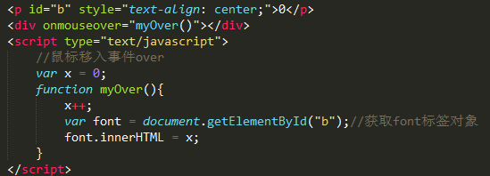
3.1 鼠标事件
（3）onmouseover鼠标移入（mouse老鼠、鼠标；over超过）属性在鼠标移入（悬停）HTML元素上时触发
（4）onmouseout（out出去、出局）属性在鼠标移出HTML元素时触发

Slide 16
3.1 鼠标事件
（5）onmousedown（down下去之意）属性在鼠标按下时触发
（6）onmouseup（up上来之意）属性在鼠标松开时触发
拓展：onmousedown, onmouseup 以及 onclick 构成了鼠标点击事件的所有部分。首先当点击鼠标按钮时，会触发 onmousedown 事件，当释放鼠标按钮时，会触发 onmouseup 事件，最后，当完成鼠标点击时，会触发 onclick 事件。
顺序----按下--松开--完成点击

Slide 17
3.1 鼠标事件
（7）onmousemove（move移动）属性表示鼠标在HTML元素区域内移动时触发
注意：onmouseover与onmousemove的区别是：over （在上面）只触发一次；move （移动） 只要移动就不停触发

Slide 18
3.1 鼠标事件
（8）onmouseenter 事件在鼠标指针移动到元素上时触发
通常与 onmouseleave 事件一同使用, 在鼠标指针移出元素上时触发。
提示： onmouseenter 事件类似于 onmouseover 事件。 唯一的区别是 onmouseenter 事件不支持冒泡（从下往上影响，儿子影响到父亲） 。
（9）onmouseleave 事件在鼠标移除元素时触发
通常与 onmouseenter 事件一起使用， 该事件在鼠标移动到元素上时触发。
提示: onmouseleave 事件类似于 onmouseout 事件。 唯一的区别是 onmouseleave 事件不支持冒泡 。

Slide 19
3.1 鼠标事件
（8）onmouseenter 事件在鼠标指针移动到元素上时触发
（9）onmouseleave 事件在鼠标移除元素时触发

Slide 20
3.2 键盘事件
（1）onkeydown某个键盘按键被按下
（2）onkeypress某个键盘按键被按下并松开
（3）onkeyup某个键盘按键被松开

Slide 21
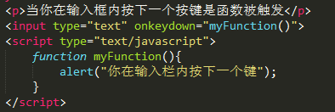
3.2 键盘事件
（1）onkeydown某个键盘按键被按下，onkeydown 事件会在用户按下一个键盘按键时发生

Slide 22
3.2 键盘事件
（2）onkeypress某个键盘按键被按下并松开
注意：在所有浏览器中 onkeypress 事件不是适用于所有按键(如： ALT, CTRL, SHIFT, ESC)。监听一个用户是否按下按键一般使用 onkeydown 事件,所有浏览器都支持 onkeydown 事件

Slide 23
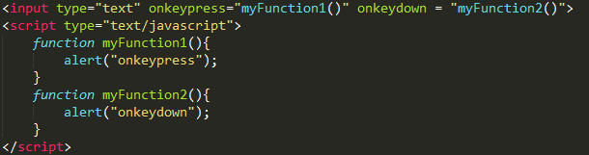
3.2 键盘事件
下面详细将讲解 onkeypress 与 onkeydown 事件的区
①onkeypress 事件在用户按下并放开任何字母数字键时发生。但是系统按钮（例如：箭头键、功能键）无法得到识别。
②onkeydown 事件在用户按下任何键盘键（包括系统按钮）时发生。
③ 一个放开一个没有放开，onkeydown 先于 onkeypress 发生

Slide 24
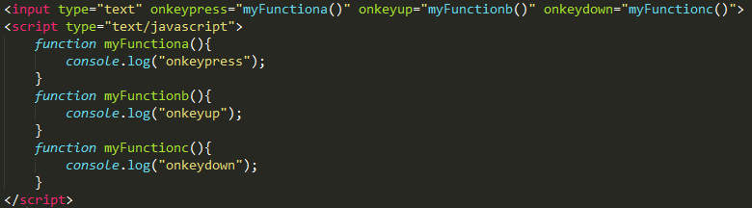
3.2 键盘事件
（3）onkeyup某个键盘按键被松开
（4）小结：与 onkeydown 事件相关联的事件触发次序为
①onkeydown--->②onkeypress--->③onkeyup

Slide 25
3.3 form表单事件
（1）onblur失焦属性在元素失去焦点时执行，常用于表单验证代码（例如用户离开表单字段）→<input type="text" onblur="调用函数">
（2）onfocus聚焦属性在元素获得焦点时执行，常用于 <input>、<select> 以及 <a>。
（3）onchange （change→改变）属性在元素值改变时触发，适用于：<input>、<textarea> 以及 <select> 元素

Slide 26
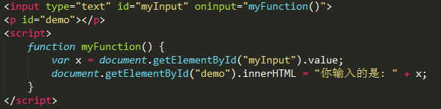
3.3 form表单事件
（4）onsubmit（submit→提交） 属性在提交表单时触发，只在 <form>表单中使用
（5）oninput用户输入时触发。该事件在 <input> 或 <textarea> 元素的值发生改变时触发。
提示：该事件类似于 onchange 事件。不同之处在于 oninput 事件在元素值发生变化是立即触发， onchange 在元素失去焦点时触发。另外一点不同是 onchange 事件也可以作用于 <keygen> 和 <select> 元素。

Slide 27
3.3 form表单事件
（6）onpropertychange动态监听输入域的值的改变，与oninput作用类似，但它是IE的专有属性。
（7）onselect用户选取文本时触发 ( <input> 和 <textarea>)
（8）onsearch在用户按下"ENTER（回车）" 按键或点击 type="search" 的 <input> 元素的 "x(搜索)" 按钮时触发---兼容性较差，应用较少，了解即可（Internet Explorer, Firefox 或 Opera 12 及其更早版本不支持 onsearch 事件）

Slide 28
三者区别
3.4 oninput、onchange与onpropertychange区别
（1）场景描述
前端页面开发的非常多情况下都须要实时监听文本框输入，比方腾讯微博编写140字的微博时输入框hu9i动态显示还能够输入的字数。
过去一般都使用onchange/onkeyup/onkeypress/onkeydown实现，可是这存在着一些不好的用户体验。
比方onchange事件仅仅在键盘或者鼠标操作改变对象属性，且失去焦点时触发，脚本触发无效；而onkeydown/onkeypress/onkeyup在处理复制、粘贴、拖拽、长按键（按住键盘不放）等细节上并不完好。

Slide 29
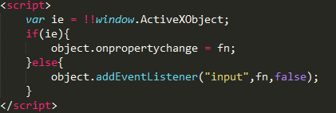
3.4 oninput、onchange与onpropertychange区别
onpropertychange属性可在某些情况下解决上面存在的问题，不用考虑是否失去焦点。无论js操作还是键盘鼠标手动操作，仅仅要HTML元素属性发生改变就可以马上捕获到。遗憾的是。onpropertychange为IE专属的。其它浏览器下假设想要实现这一实时监听的需求。就要用到HTML5中的标准事件oninput，只是IE9下面的浏览器是不支持oninput事件的。所以需要综合oninput和onpropertychange二者来实现文本区域实时监听的功能。举比例如以下：
对全部ie使用onpropertychange，其它浏览器用oninput：

Slide 30
汇总事件的差别
汇总onchange onpropertychange 和oninput事件的差别
1、onchange事件与onpropertychange事件的差别：
onchange事件在内容改变（两次内容有可能还是相等的）且失去焦点时触发；onpropertychange事件却是实时触发，即每添加或删除一个字符就会触发。通过js改变也会触发该事件。可是该事件IE专有。

Slide 31
汇总事件的差别
2、oninput事件与onpropertychange事件的差别：
oninput事件是IE之外的大多数浏览器支持的事件。在value改变时触发，实时的，即每添加或删除一个字符就会触发，然而通过js改变value时。却不会触发；onpropertychange事件是不论什么属性改变都会触发的，而oninput却仅仅在value改变时触发，oninput要通过addEventListener()来注冊，onpropertychange注冊方式跟一般事件一样。（此处都是指在js中动态绑定事件，以实现内容与行为分离）

Slide 32
汇总事件的差别
3、oninput与onpropertychange失效的情况：
（1）oninput事件：a). 当脚本中改变value时。不会触发。b).从浏览器的自己主动下拉提示中选取时，不会触发。
（2）onpropertychange事件：当input设置为disable=true后。onpropertychange不会触发。

Slide 33
3.5 粘贴板事件
（1）oncopy拷贝元素内容时触发
（2）oncut剪切元素内容时触发
（3）onpaste粘贴元素内容时触发

Slide 34
3.6 窗口事件
Window（窗户/窗口） 事件属性：
（1）针对 window 对象触发的事件（应用到 <body> 标签）
1、onload（load加载）页面加载完成后执行
<body onload="调用函数">
2、onresize（resize调整）窗口大小调整时执行
<body onresize="调用函数">

